Slide 1
Traduction accompagnée
Ilias latina, vers 1028-1035
Karine Fournier, collège Joseph Fontanet, pour Peg@sus, académie de Grenoble

Slide 2
O Graiae gentis fortissime Achilles,
O regnis inimice meis, te Dardana solum
Victa tremit pubes, te sensit nostra senectus
Crudelem nimium. Nunc sis mitissimus oro
Et patris afflicti genibus miserere precantis
Donaque quae porto miseri pro corpore nati
Accipias; si nec precibus nec flecteris auro,
In senis extremis tua dextera saeviat annis

Slide 3
Saltem saeva pater comitabor funera nati!
Nec vitam mihi nec magnos *concedere* honores,
Sed funus crudele meum! Miserere parentis
Et pater esse meo mitis de corpore disce.
Hectoris interitu vicisti Dardana regna,
Vicisti Priamum: sortis reminiscere victor
Humanae variosque ducum tu respice casus.

Slide 4
O Graiae gentis fortissime Achilles
gens, gentis, f
Graius, a, um: grec
apostrophe

Slide 5
o regnis inimice meis
inimicus ≠ amicus
+ datif
nouvelle apostrophe d’ Achille

Slide 6
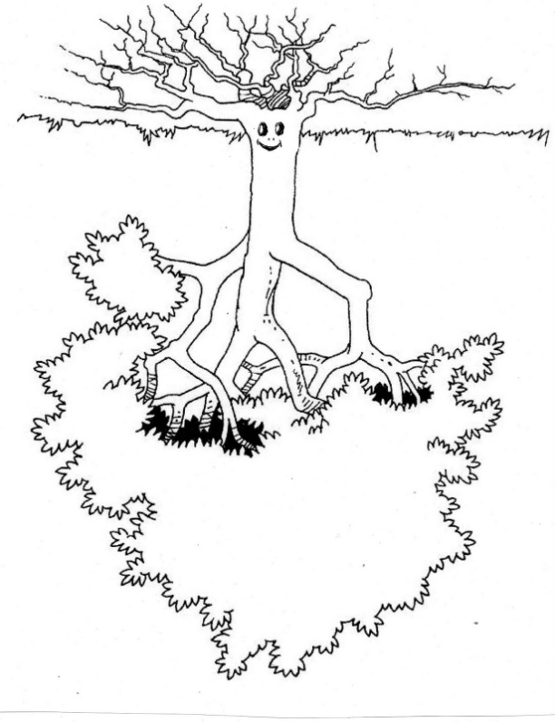
te Dardana solum victa tremit pubes
Pubes, is, f.
seulement
tremo, is, ere, ui : trembler devant
+ accusatif
Dérivé français?

Slide 7
te sensit nostra senectus crudelem nimium
sentio, is, ire, sensi, sensum
excessivement
senectus, utis, f. ≠ pubes

Slide 8
O Graiae gentis fortissime Achilles, o regnis inimice meis, te Dardana solum victa tremit pubes, te sensit nostra senectus crudelem nimium.
Reprenons:

Slide 9
Nunc sis mitissimus oro,
Subjonctif présent de sum, es, esse
oro, as, are, avi, atum: prier, solliciter
+ subjonctif présent
Mitis, e: doux

Slide 10
et patris afflicti genibus miserere precantis
participe présent
misereor, eris, eri: avoir pitié de
impératif présent + génitif

Slide 11
donaque quae porto miseri pro corpore nati accipias;
subjonctif présent
natus, i, m = filius

Slide 12
Nunc sis mitissimus oro et patris afflicti genibus miserere precantis donaque quae porto miseri pro corpore nati accipias;
Reprenons:

Slide 13
si nec precibus nec flecteris auro
flecto, is, ere, flexi, flexum: émouvoir
passif présent indicatif

Slide 14
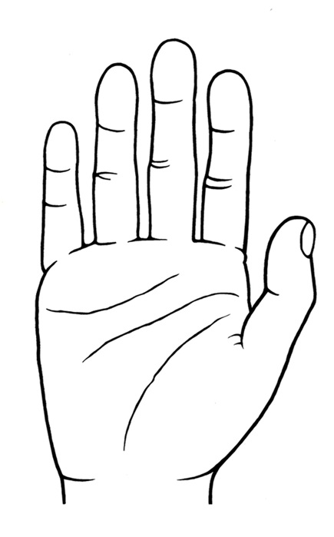
in senis extremis tua dextera saeviat annis.
même famille que senectus
saevio, is, ire, ii, itum: faire rage
subjonctif présent = ordre

Slide 15
saltem saeva pater comitabor funera nati!
au moins
comitor, aris, ari, atus sum: accompagner

Slide 16
si nec precibus nec flecteris auro, in senis extremis tua dextera saeviat annis saltem saeva pater comitabor funera nati!
Reprenons:

Slide 17
Nec vitam mihi nec magnos *concedere* honores
Concedo, is, ere
Ajoutez au début de la phrase:
< Je ne te demande pas>
Dérivé français?

Slide 18
sed funus crudele meum!
nouveau complément de concedere
funus,eris, n

Slide 19
Miserere parentis

Slide 20
et pater esse meo mitis de corpore disce.

Slide 21
Nec vitam mihi nec magnos *concedere* honores, sed funus crudele meum! Miserere parentis Et pater esse meo mitis de corpore disce
Reprenons:

Slide 22
Hectoris interitu vicisti Dardana regna,
interitus, us, m =

Slide 23
vicisti Priamum:

Slide 24
sortis reminiscere victor humanae
impératif présent
Reminiscor, eris, sci + génitif
Sors, sortis, f
Dérivé français?

Slide 25
variosque ducum tu respice casus.
respicio, is, ere, spexi: songer
casus, us, m: malheur

Slide 26
Hectoris interitu vicisti Dardana regna, vicisti Priamum: sortis reminiscere victor humanae variosque ducum tu respice casus.
Reprenons:

Slide 27
Vous pouvez maintenant relire tout le texte:
O Graiae gentis fortissime Achilles,
O regnis inimice meis, te Dardana solum
Victa tremit pubes, te sensit nostra senectus
Crudelem nimium. Nunc sis mitissimus oro
Et patris afflicti genibus miserere precantis
Donaque quae porto miseri pro corpore nati
Accipias; si nec precibus nec flecteris auro,
In senis extremis tua dextera saeviat annis

Slide 28
Saltem saeva pater comitabor funera nati!
Nec vitam mihi nec magnos *concedere* honores,
Sed funus crudele meum! Miserere parentis
Et pater esse meo mitis de corpore disce.
Hectoris interitu vicisti Dardana regna,
Vicisti Priamum: sortis reminiscere victor
Humanae variosque ducum tu respice casus.

